Slide 1
Conceptos de derechos de propiedad en recursos naturales
CGIAR System-Wide Program on Collective Action and Property Rights
Nancy Johnson
Instituto internacional de investigación agropecuaria (ILRI)

Slide 2
Contenido
Juego
Que son derechos?
Clases de derechos
Origen y base de derechos
Derechos dinámicos

Slide 3
Discusión del juego
Ventajas
Importancia de los derechos para incentivos y para el estado del recurso
Impacto de distribuciones alternativas de derechos y de regulaciones
Relación entre derechos de propiedad y la acción colectiva
Desventajas
El juego es sencillo --solo toca algunos aspectos de manejo de recursos naturales
Solo muestra incentivos sobre manejo de recursos y no impacto sobre eficiencia o participación política y empoderamiento que son importantes para el desarrollo sostenible
Notes:
p.e. no habla de quien es dueño del piso, de las líneas, movimiento de clips entre parcelas, efectos umbrales (biodiversidad)

Slide 4
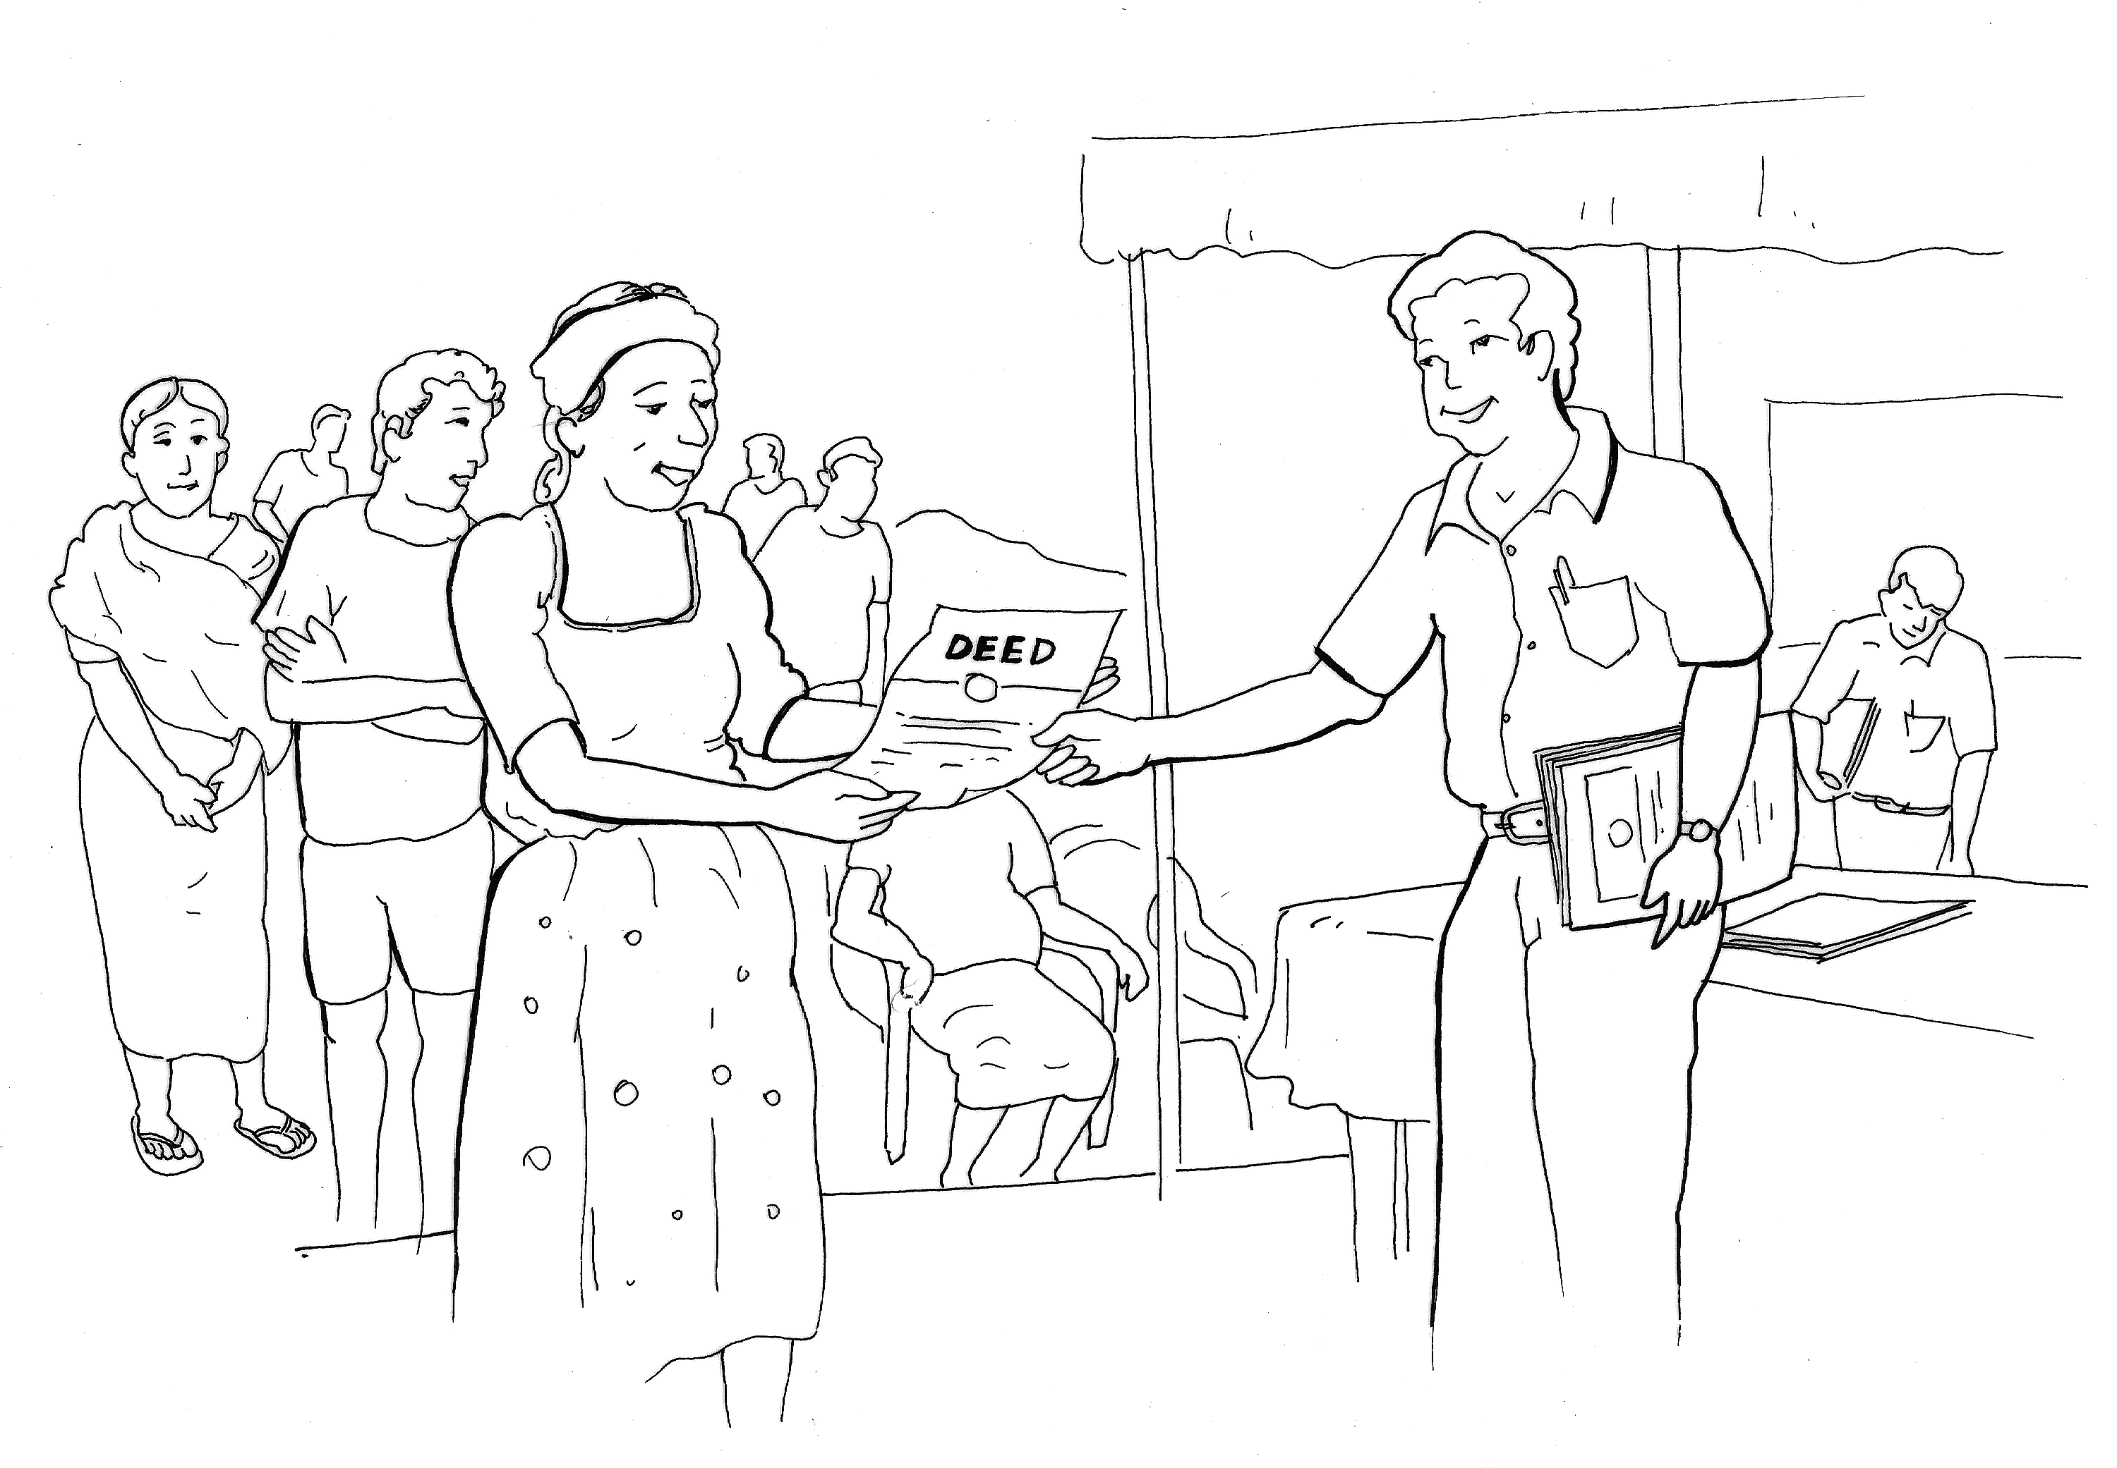
Que son los derechos de propiedad?
Notes:
photo

Slide 5
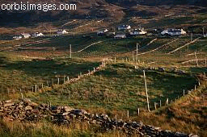

Slide 7
Definiciones
Todas aquellas instituciones que regulan el acceso a un conjunto determinado de beneficios proviniendo de un recurso
“La capacidad de llamar a la colectividad a que apoye un reclamo a un flujo de beneficios” (Bromley, 1991)
Notes:
No es ni el papel ni el recurso en si—es regulacion de un flujo de benificios

Slide 8
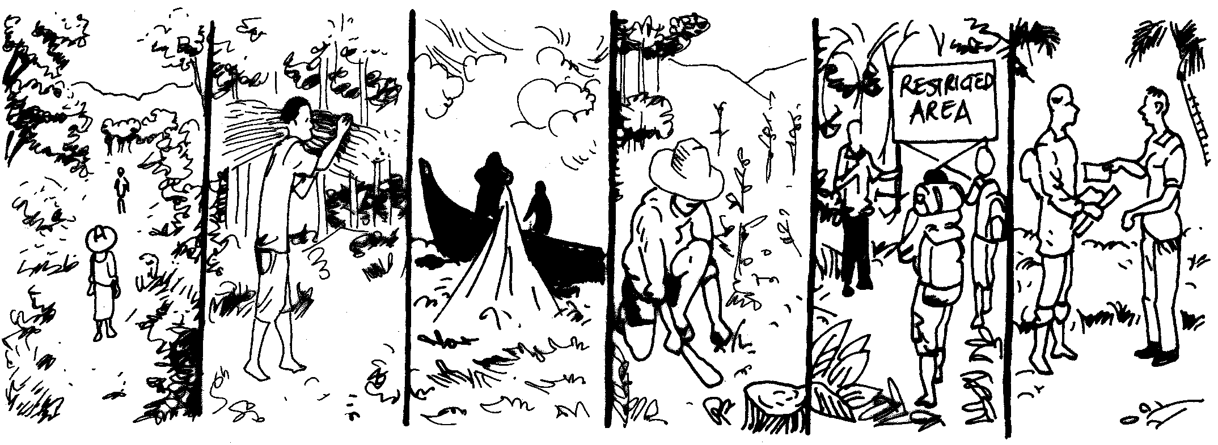
Clases de derechos
Derechos de control
Derechos de uso
Derechos de decisión
Notes:
No es control completo; clases corresponden a flujos de beneficios

Slide 9
Derechos de uso
acceso (paso por una parcela);
extracción (plantas del bosque; agua de un nacimiento)
explotación comercial (la pesca)

Slide 10
Derechos de decisión
manejo (siembra de cultivos, de arboles);
exclusión (cercar y prohibir ingreso);
alienación/transferencia (vender, regalar, hipotecar)

Slide 11
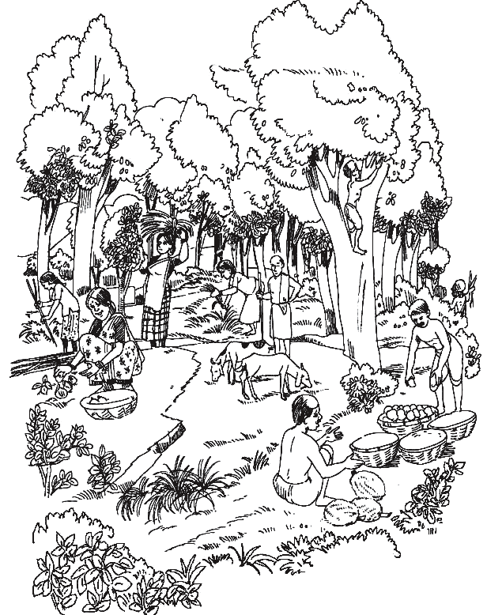
Distintos individuos o grupos pueden tener diferentes derechos sobre el mismo recurso
A veces los derechos no son independientes
“Conjuntos de derechos” (bundles of rights)

Slide 12
Origines de Derechos de Propiedad

Slide 13
El estado no es la única institución que confiere derechos de propiedad. Otras son ser:
tratados y leyes internacionales;
la ley religiosa y practicas religiosas aceptadas;
derecho consuetundinario (escrito o no escrito);
proyectos;
organizaciones locales (e.g., grupos de usuarios)

Slide 14
Project
International
State
Religious
Local/customary
El pluralismo legal y derechos negociados
Notes:
Source: Meinzen-Dick, Ruth S. and Rajendra Pradhan. 2002. Legal Pluralism and Dynamic Property Rights. CAPRi Working Paper No. 22. Washington, DC: CGIAR System-Wide Program on Collective Action and Property Rights. http://www.capri.cgiar.org/pdf/capriwp22.pdf

Slide 15
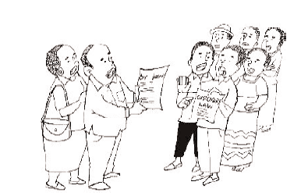
Instituciones no son neutrales; diferentes instituciones pueden favorecer a diferentes individuos o grupos.

Slide 16
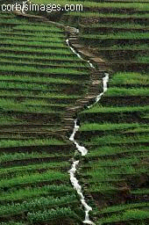
Derechos dinámicos:
Generalmente entre mas variable el recurso, mas dinámicos los derechos
Derechos del agua pueden variar durante el año y dependiendo del clima
Notes:
unidad puede ser de tiempo y no de cantidad
Image of Negotiated Water Rights
Fluid as water itself
Dynamic, responds to change
Flowing smoothly in channels, or “negotiating” the rapids
Many sources of rights enter the picture, interact

Slide 17
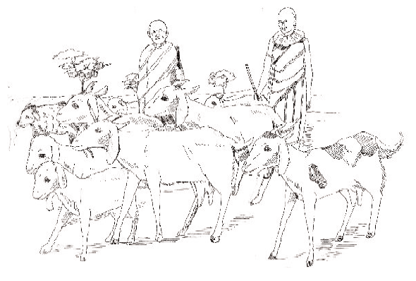
Al otro extremo, en las tierras áridas de pastoreo hay reglas complejas entre comunidades y grupos étnicos sobre acceso a pasto y agua
Notes:
In dry areas, the same is true. Mobile pastoralists have complex rules about who can use what resources when.

Slide 18
Sistemas dinámicos de derechos
Sistemas de derechos de propiedad cambian y evolucionan, no solo en caso del cambio político sino también frente a cambios demográficos, socio- económicos o ambientales
Notes:
Demografic- emigration, SIDA
Socio-economico - Ghana cocoa example—new crop required womens labor so men had to give rights
Ambiental—degradation, climate change?,

Slide 19
Derechos, responsabilidades y la descentralización

Slide 20
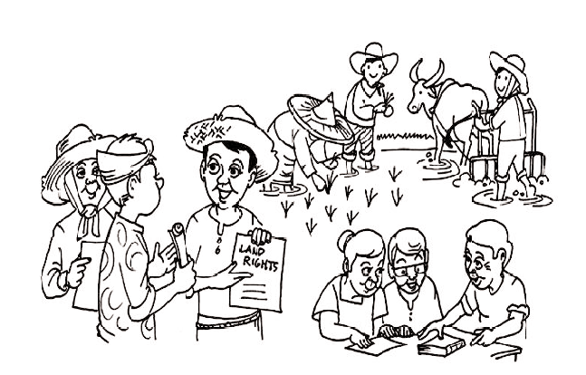
Muchos de estos programas enfatizan la transferencia de responsabilidades sin transferir los derechos y recursos correspondientes

Slide 21
Notes:
Examples of commercialization of activities and loss of rights by women and others

Slide 22
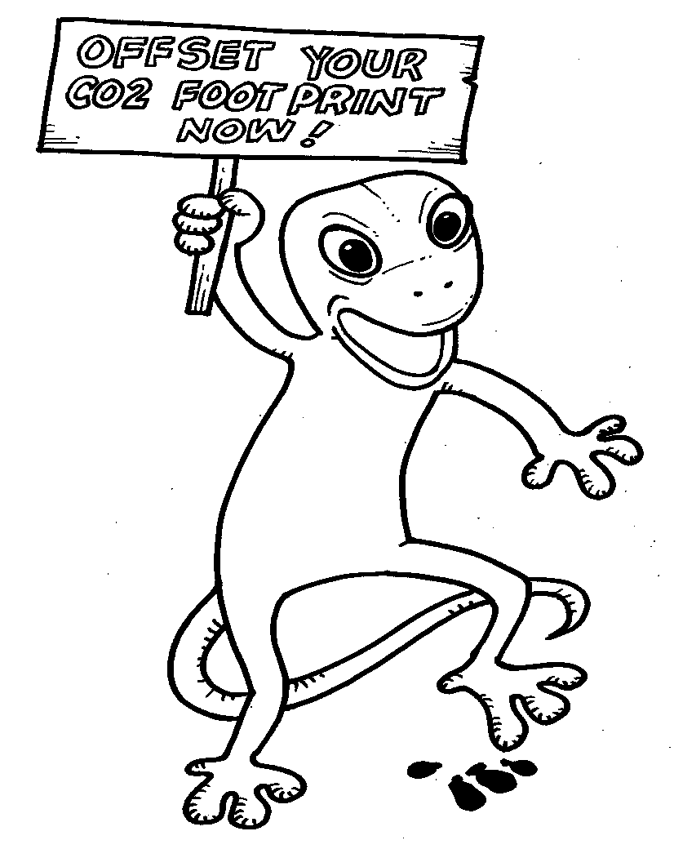
Nuevos derechos aparecen porque nuevos flujos de beneficios pasan a ser reconocidos
Ejemplo – el pago por servicios eco-sistémicos:
De quien es el carbono secuestrado en arboles o suelos?
Los usuarios tienen el derecho de no producir servicios?
Notes:
Muchos vinculos entre DDPP and PSA—derechos seguros son un requisito para participar en programas y tambien pueden ser la forma de pago

Slide 23
Resumen
Convencional
Rígidos, permanentes
División
Títulos estatales
Posesión, pertenencia
Usuarios únicos
Preferible
Fluidos, dinámicos
Unión
Bases múltiples
Conjuntos de derechos
Usos y usuarios múltiples

Slide 24
Gracias por su atención

